Slide 1
Algorithmen und Datenstrukturen
Prof. Dr. Ralf Möller
Universität zu Lübeck
Institut für Informationssysteme
Felix Kuhr (Übungen)
sowie viele Tutoren

Slide 2
Einschub: Auswertung von Ausdrücken
dict := <(1, “eins”), (5, “fünf”), (42, “zweiundvierzig”)>:Dictionary
x := 2
elem1 := (x, “eins”)
elem2 := (5, “fünf”)
first(elem1) := 1
dict := <elem1, elem2, (42, “zweiundvierzig”)>:Dictionary

Slide 3
Funktionen
Können wir auch Funktionen als Konstanten “hinschreiben”?
compatible := lambda(x, y) return 4+first(x) = first(y)
// Warum lambda? Historische Gründe – warum auch nicht?
compatible(elem1, elem2) → true
lambda(x, y) 4+first(x) = first(y) (elem1, elem2)
for i from 1 to 10 do
pq := <(i, “i”), (i+1, “j”)>:PQ with key as lambda((a, _)) return a+i
… // return am Ende der Auswertung optional
// Lexikalische Bindung
type
BasicFunction
opCode
0110110001
env
{(i value)}
a + i

Slide 4
Kürzeste Wege: Heuristische Suche
Was sollten wir machen, wenn nur der kürzeste Weg zu einem gegebenen Knoten gesucht ist?
  Es werden im Dijkstra-Algorithmus zu viele Knoten betrachtet (d.h. "expandiert")
  Weiterhin: Keine Abschätzung der Entfernung zum Ziel
Abhilfe: A*-Algorithmus
  Informierte Suche mit Zielschätzer (Heuristik)
P. E. Hart, N. J. Nilsson, B. Raphael: A Formal Basis for the Heuristic Determination of Minimum Cost Paths, IEEE Transactions on Systems Science and Cybernetics SSC4 (2), pp. 100–107, 1968
P. E. Hart, N. J. Nilsson, B. Raphael: Correction to „A Formal Basis for the Heuristic Determination of Minimum Cost Paths“, SIGART Newsletter, 37, pp. 28–29, 1972

Slide 5
A* - Beispiel
h(d) = 4,5
2
d
f(a) = 1,5 + 4
f(d) = 2 + 4,5
s
1,5
3
a
h(a) = 4
e
h(e) = 2
2
b
3
2
h(b) = 2
c
f
4
h(c) = 4

Slide 6
A* - Beispiel
h(d) = 4,5
2
d
f(a) = 1,5 + 4
f(d) = 2 + 4,5
s
1,5
3
a
h(a) = 4
e
h(e) = 2
2
b
3
2
h(b) = 2
c
f
4
h(c) = 4

Slide 7
A* - Beispiel
h(d) = 4,5
2
d
f(a) = 1,5 + 4
f(d) = 2 + 4,5
s
1,5
3
a
h(a) = 4
e
h(e) = 2
2
b
3
2
h(b) = 2
c
f
4
h(c) = 4

Slide 8
A* - Beispiel
h(d) = 4,5
2
d
f(a) = 1,5 + 4
f(d) = 2 + 4,5
f(b) = 3,5 + 2
s
1,5
3
a
h(a) = 4
e
h(e) = 2
2
b
3
2
h(b) = 2
c
f
4
h(c) = 4

Slide 9
A* - Beispiel
h(d) = 4,5
2
d
f(a) = 1,5 + 4
f(d) = 2 + 4,5
f(b) = 3,5 + 2
s
1,5
3
a
h(a) = 4
e
h(e) = 2
2
b
3
2
h(b) = 2
c
f
4
h(c) = 4

Slide 10
A* - Beispiel
h(d) = 4,5
2
d
f(a) = 1,5 + 4
f(d) = 2 + 4,5
f(b) = 3,5 + 2
f(c) = 6,5 + 4
s
1,5
3
a
h(a) = 4
e
h(e) = 2
2
b
3
2
h(b) = 2
c
f
4
h(c) = 4

Slide 11
A* - Beispiel
h(d) = 4,5
2
d
f(a) = 1,5 + 4
f(d) = 2 + 4,5
f(b) = 3,5 + 2
f(c) = 6,5 + 4
s
1,5
3
a
h(a) = 4
e
h(e) = 2
2
b
3
2
h(b) = 2
c
f
4
h(c) = 4

Slide 12
A* - Beispiel
h(d) = 4,5
2
d
f(a) = 1,5 + 4
f(d) = 2 + 4,5
f(b) = 3,5 + 2
f(c) = 6,5 + 4
f(e) = 5 + 2
s
1,5
3
a
h(a) = 4
e
h(e) = 2
2
b
3
2
h(b) = 2
c
f
4
h(c) = 4

Slide 13
A* - Beispiel
h(d) = 4,5
2
d
f(a) = 1,5 + 4
f(d) = 2 + 4,5
f(b) = 3,5 + 2
f(c) = 6,5 + 4
f(e) = 5 + 2
s
1,5
3
a
h(a) = 4
e
h(e) = 2
2
b
3
2
h(b) = 2
c
f
4
h(c) = 4

Slide 14
A* - Beispiel
h(d) = 4,5
2
d
f(a) = 1,5 + 4
f(d) = 2 + 4,5
f(b) = 3,5 + 2
f(c) = 6,5 + 4
f(e) = 5 + 2
s
1,5
3
a
h(a) = 4
e
h(e) = 2
2
b
3
2
h(b) = 2
c
f
4
h(c) = 4

Slide 15
A* - Beispiel
h(d) = 4,5
2
d
f(a) = 1,5 + 4
f(d) = 2 + 4,5
f(b) = 3,5 + 2
f(c) = 6,5 + 4
f(e) = 5 + 2
s
1,5
3
a
h(a) = 4
e
h(e) = 2
2
b
3
2
h(b) = 2
c
f
4
h(c) = 4

Slide 16
A* - Beispiel
h(d) = 4,5
2
d
f(a) = 1,5 + 4
f(d) = 2 + 4,5
f(b) = 3,5 + 2
f(c) = 6,5 + 4
f(e) = 5 + 2
f(f) = 7 + 0
s
1,5
3
a
h(a) = 4
e
h(e) = 2
2
b
3
2
h(b) = 2
c
f
4
h(c) = 4

Slide 17
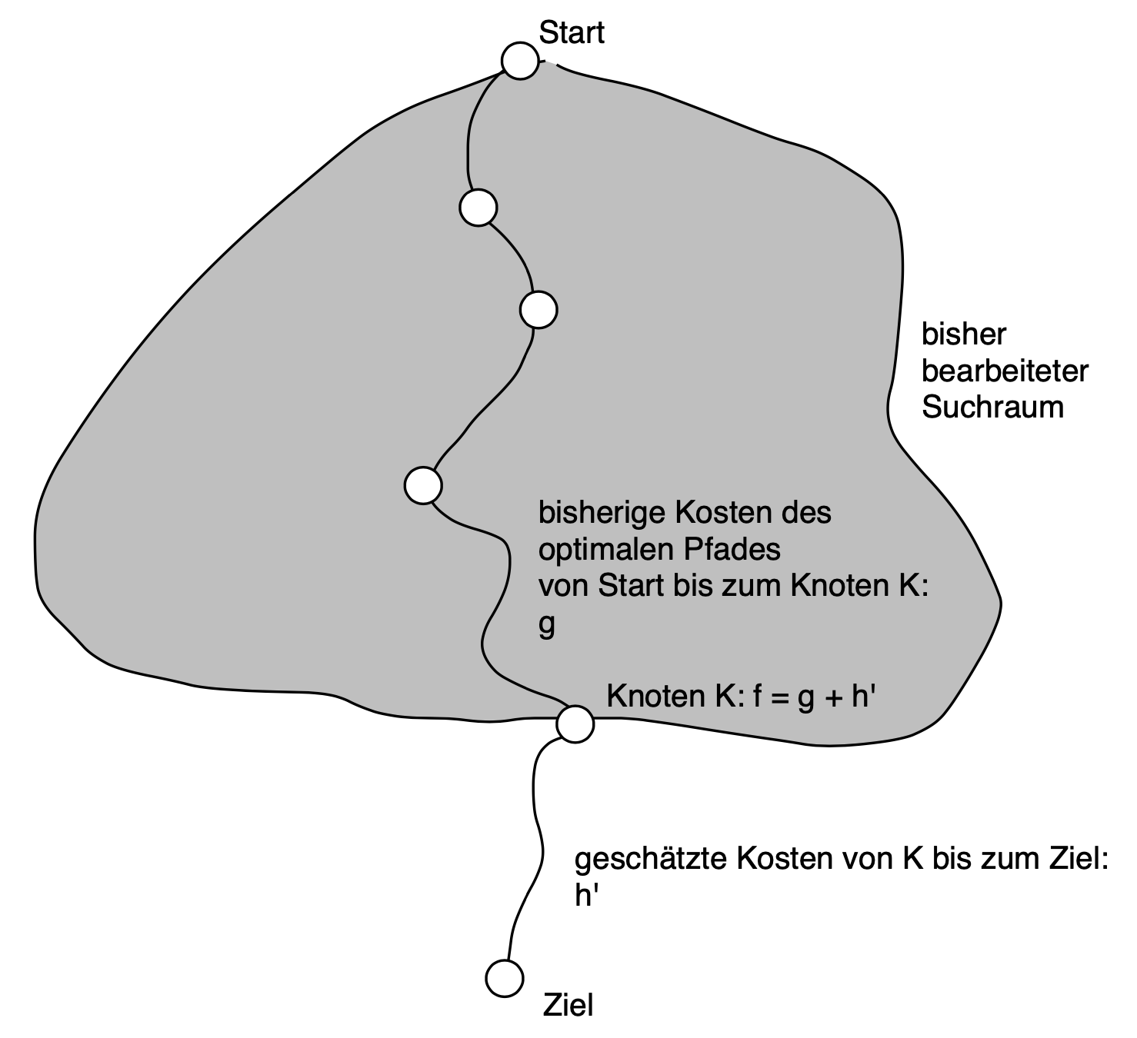
Exploration des (implizit definierten) Suchraums

Slide 18
Preis für den Zielschätzereinsatz: Propagierung
g'
g’’’
g’’
h’’

Slide 19
Funktion A*
function A* (s, ziel?, cost, h, (V, E)): // Eingabe: Start s ∈ V, Kantenkosten cost, Schätzer h und Graph (V, E)
pq:=<>:sPQ with key as lambda((_,_, n_{f},_)) n_{f} // PQ mit Einträgen (Knoten, g-Kosten, f-Kosten, Vorgänger)
expanded:=<>:Set with key as lambda((v, _, _)) v // Menge expandierter Knoten (Knoten, g-Kosten, Vorgänger)
insert((s, 0, 0+h(s), ⊥), pq)
while not mtQueue?(pq) do
(u, u_{g} , _, w) := deleteMin(pq)
insert((u, u_{g,} w), expanded)
if ziel?(u) then return path(u, expanded) // Ausgabe: Lösungspfad rückwärts zum Start s
for (u, v)∈ E do
x := search(v, expanded) // search liefert gesuchtes Element oder ⊥ für nicht gefunden
if x = ⊥then y := search(v, pq) // Knoten gesehen, nicht expandiert? (pq unterstützt search)
v_{g} := u_{g} + cost(u, v)
if y = ⊥ then
insert( (v, v_{g}, v_{g} + h(v), u) , pq)
else (v, v_{g-old}, _, _) := y
if v_{g} < v_{g-old} then // Günstigerer Weg zu noch nicht expandiertem Knoten?
decreaseKey(y, pq, v_{g-old} - v_{g}) // Expandiere früher und trage
parent(y) := u; second(y) := v_{g} // neuen Vorgänger und neue g-Kosten ein
else if u_{g}+ cost(u, v) < second(x) then // Günstigerer Weg zu schon expandiertem Knoten
propagate(u v, u_{g}+ cost(u, v), expanded, pq, (V, E)) // Propagiere neue Kosten für exp. Knoten

Slide 20
Hilfsfunktionen
function path(v, expanded)
// Konstruiere Pfad p aus Menge von expandierten Knoten
// Einträge in expanded haben die Form (Knoten, g-Kosten, Vorgänger)
p= <>:Stack
while true do
x := search(v, expanded)
if x = ⊥ then
return p
else (u, _, v) := x
push(u, p)

Slide 21
Hilfsfunktionen
function propagate(u, v, new-g, expanded, pq, (V, E)):
// Propagiere neue Kosten g für Knoten v in die Nachfolger von v
x := search(v, expanded)
if x = ⊥ then
x := search(v, pq)
(v, old-g, _, _) := x // Noch nicht expandiert!
if new-g < old-g then // Besserer Weg und damit
decreaseKey(v, pq, old-g – new-g) // neue Priorisierung
second(x) := new-g; fourth(x) := u // neues g und neuer Vorgänger
else (v, old-g, _) := x // Schon expandiert!
if new-g < old-g then // Besserer Weg und damit
second(x) := new-g; fourth(x) := u // neues g und neuer Vorgänger
for (v, w) ∈ E do // weiter propagieren
propagate(v, w, new-g + cost(v, w), expanded, pq, (V, E))

Slide 22
Analyse
Sei G=(V, E) ein Graph mit positiven Kantenkosten und
h* eine Funktion, die die tatsächlichen Kosten von jedem Knoten u ∈ V zum Ziel v ∈ V bestimmt (also: ziel?(v) = true).
Definition: Ein Schätzer h heißt zulässig, wenn für alle
v ∈ V gilt, dass h(v) ≤ h*(v), wobei h*(v) die optimale Schätzfunktion darstellt, die die tatsächlichen Kosten
genau einschätzt.
Behauptung: A* findet die optimale Lösung, wenn h zulässig ist

Slide 23
Zulässigkeit des Schätzers und optimale Lösung
g’
Auch Zielknoten kommen erst einmal nur in die pq
h’’

Slide 24
Analyse von A*
Kantenkosten müssen positiv sein
Schlimmster Fall:
  h(n) = 0 für alle Knoten n
  Dann Verhalten wie beim Dijkstra-Algorithmus
Aber: Je besser der Schätzer, desto besser das Verhalten
  Bei optimalem Schätzer h* Verhalten linear zur Länge des Lösungspfades (durch h* ist der Name A* motiviert)
Schätzer h ist nicht immer einfach zu bestimmen
  Anwendungsspezifisches Wissen
  Funktion h geht als Parameter in A* ein

Slide 25
Anwendung: Fahrplaninformationssystem
Vorwärtssuche
  Gegeben: Start- und Zielhaltepunkt und frühestmögliche Abfahrtzeit am Start
Rückswärtssuche
  Gegeben: Start- und Zielhaltepunkt und spätestmögliche Ankunftszeit am Ziel
Zu berücksichtigen
  Umsteigezeiten zwischen Linien an einem Haltepunkt
    Fußwegezeiten (vgl. z.B. Jungfernstieg)
  Umsteigemodalitäten
    Behindertengerechter Umstieg (1991 nicht selbstvertändlich)
  Erweiterung: Start- und Zielort (Fußwegezeiten zu den umliegenden Haltepunkte zu bestimmen)
R. Möller, L. Hotz. Suchalgorithmen und Interaktionstechniken für Fahrplan-Informationssysteme. Technical Report Bericht Nr. LKI-M-91/3, Labor für Künstliche Intelligenz, 1991

Slide 26
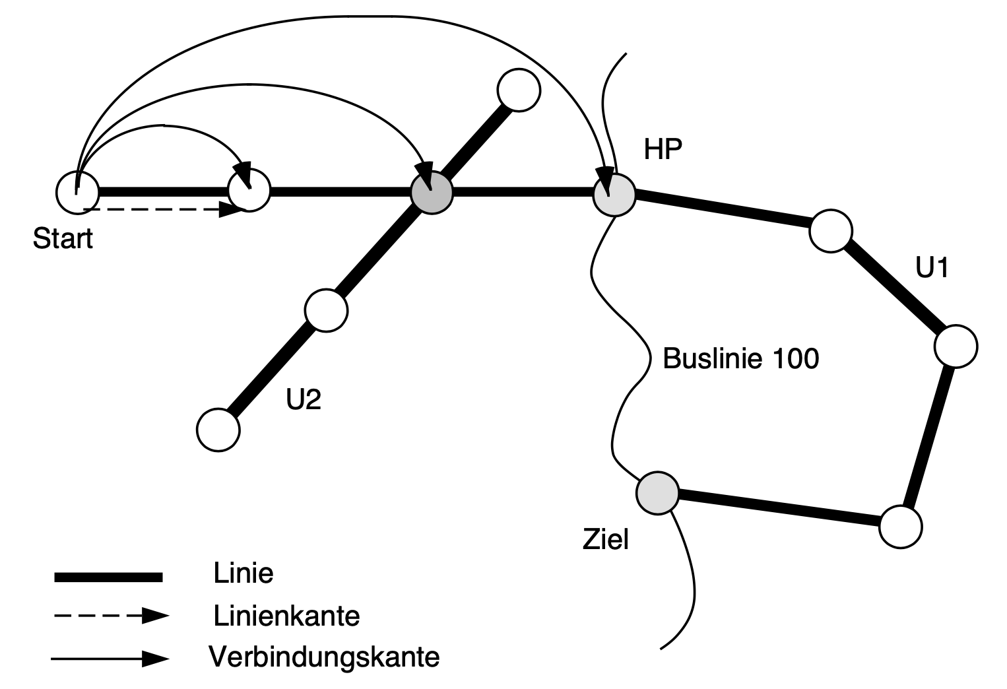
Anwendung: Fahrplaninformationssystem
Nachverkehrssystem repräsentiert als Graph
Realisierung mit A*: Wie ist der Suchgraph definiert?

Slide 27
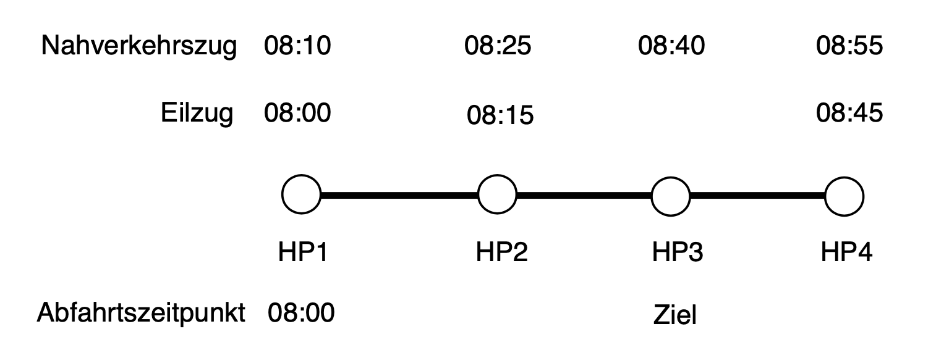
Planung von Haltepunkt zu Haltepunkt?
Lokale Sicht erzeugt unnötiges Umsteigen
Was ist eine Linie?
  Nahverkehrszug und Eilzug unterschiedliche Linien
Suchgraph über Linienverbindungskanten

Slide 28
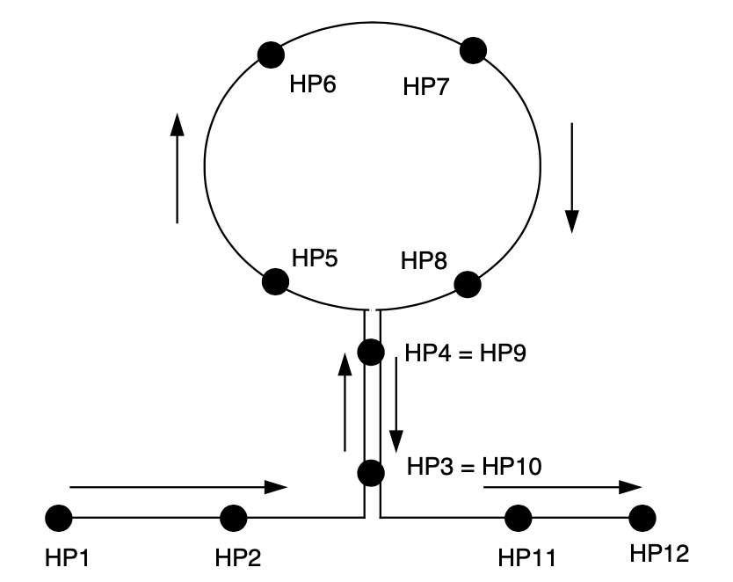
Besondere Linienformen in der Praxis

Slide 29
Kosten
Fahrtzeit
Anzahl der Umsteigevorgänge
Fußwegezeit
Behindertengerechtheit
Verkehrsmitteltyp
…
Pro Kante: (reine Fahrzeit, abstrakte Fahrtzeit)
  Reine Fahrtzeit: Bestimmung frühestmögliche Abfahrtzeit/Ankunftszeit am Ziel
  Abstrakte Fahrtzeit: Kosten

Slide 30
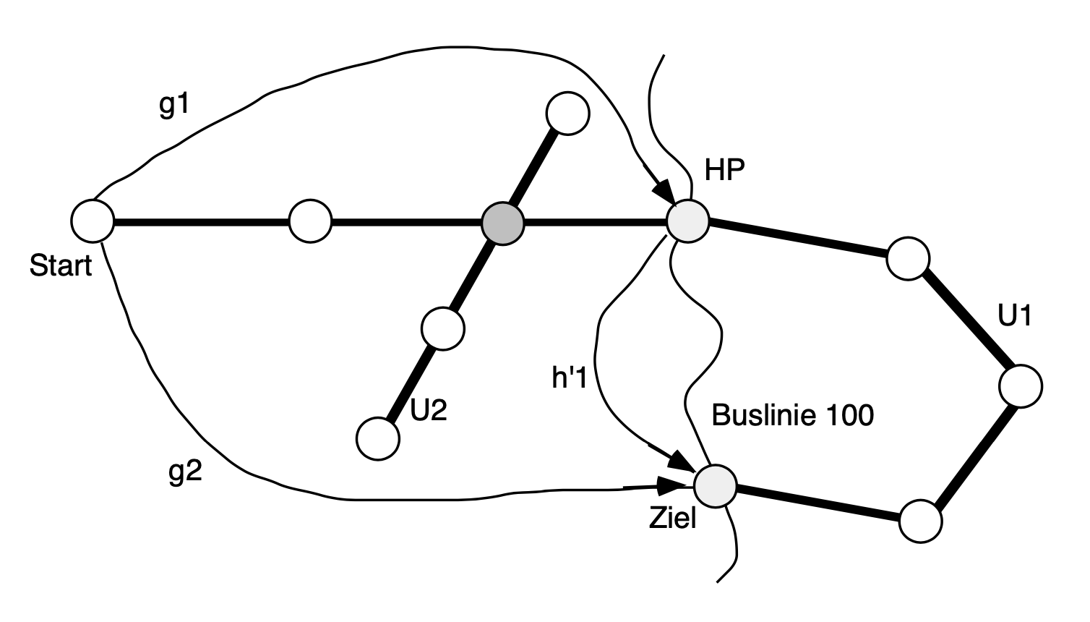
Zeit, Kosten, Zielschätzung

Slide 31
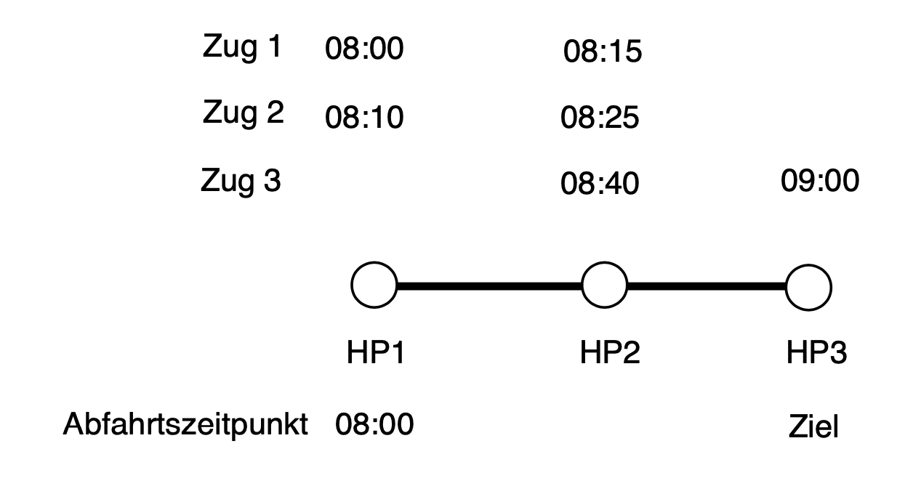
Vorwärts- und Rückwärtssuche
Auf Vorwärtssuche (frühestmögliche Ankunftszeit) folgt Rückwärtssuche (spätestmögliche Abfahrtszeit)

Slide 32
Schätzergenerierung: Offline-Berechnung von h
Schätzergenerierung aus geographischen Daten?
  Haben wir verworfen (Elbe-dazwischen-Problem)
Schätzergenerierung aus Fahrplan
  Schnellstmögliche direkte Verbindung zwischen jedem Paar von Haltepunkten unabhängig vom Zeitpunkt
  (ohne Umsteigen)
  Es entsteht ein Graph mit direkten Verbindungen als Kanten, deren Kostenbeschriftung in Fahrtzeit angegeben wird
Zu lösen: All-Pairs Shortest Paths Problem zur Bestimmung der schnellsten Verbindung mit Umsteigen
  Wartezeiten auf Anschluss ignoriert
  Fußwegezeiten ignoriert
Schätzer unterschätzt Kosten und ist daher zulässig

Slide 33
Zusammenfassung
Suche mit Zielfokussierung
A*-Algorithmus: Informierte Suche
Anwendung: Fahrplaninformationssystem
In praktischen Anwendungen
sind die Graphen meist implizit gegeben
  Knoten und Kanten werden dynamisch generiert

